Slide 1

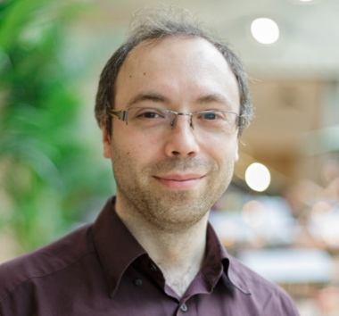
Dominique Yolin
Java POO
Le Projet

Slide 2
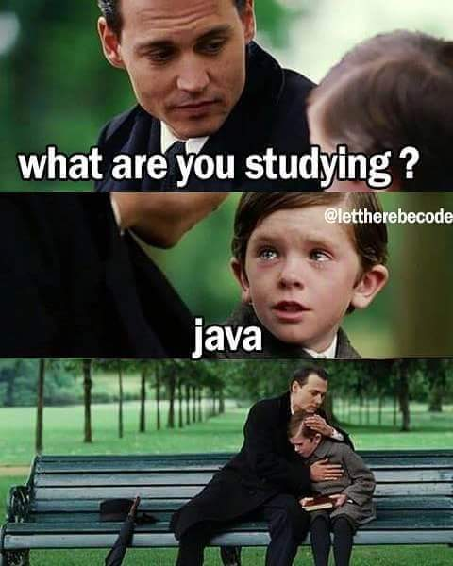

Slide 3
Project : « Dungeon Adventure»

Slide 4
Présentation du sujet et des contraintes
Objectif fonctionnel
Développer le jeu « Dungeon Adventure »
Celui-ci consiste à créer une application console de « jeu de Donjons et Dragon»
Énoncé : L'aventurier du donjon - Simplifié.docx
Contraintes
En java
Avec du code commenté
Sur github
Commits réguliers
Avec des messages explicites
Bonne distribution des tâches
Utilisation de trello pour le découpage

Slide 5
Utilisation du jar de démonstration
Télécharger le .jar : https://drive.google.com/file/d/1BcMsh7TwryKgzN5OxyDcNKTz7XEgse_b/view?usp=sharing
Se déplacer dans le dossier où il a été téléchargé
Dans le terminal faire : java –jar DungeonAdventure.jar

Slide 6
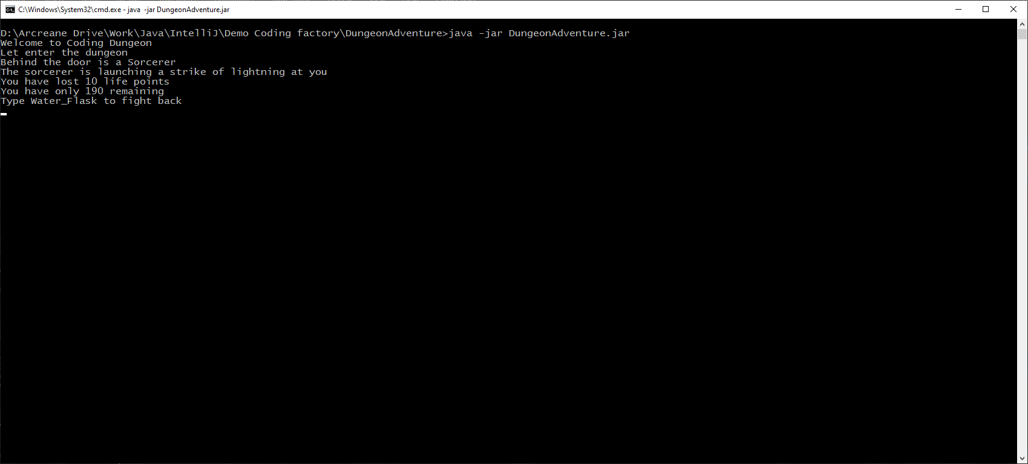
Déroulement du jeu 1/2
Le joueur entre dans le donjon et doit se battre avec les monstres
Pour cela il suit ce qui est écrit en tapant au clavier l’arme qu’il doit utiliser
Sword : quand il est attaqué par un barbare
Water_Flask : quand il est attaqué par un sorcier

Slide 7
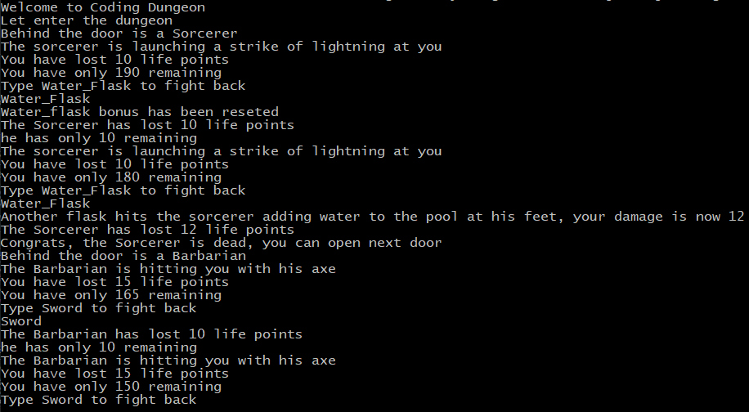
Déroulement du jeu 2/2
A chaque nouvelle pièce un nouveau monstre attaque le héros jusqu’à ce que celui-ci meurt ou arrive à battre le monstre de la 5eme pièce

Slide 8
Stories

Slide 9
Story 1
EN TANT QUE architecte logiciel
JE VEUX que ma solution soit bien architecturée et que les relations d’héritage, d’association, d’agrégation et de composition soient bien définies
AFIN DE d’avoir une vue d’ensemble de mon projet, de pouvoir créer mes classes dans les bons dossiers, et surtout de bien définir les variables d’instances nécessaires au sein de mes classes
Definition of Done
Avoir un diagramme de classe qui me convient
Quelques uses cases et leur diagramme de séquences correspondant de réalisés

Slide 10
Remarque sur l’analyse et le design 1/2
Il faut bien analyser le cahier des charges pour faire ressortir les classes qui seront nécessaires
Pour chaque classe, il faut créer un fichier java de même nom
Au sein de chaque fichier il y aura encore matière à séparer les logiques en fonctionnalité
Par exemple
la logique de jeu => fichier Game.java
Démarrer le jeu => startGame()
Fin du jeu => gameOver()
Gestion des entrées utilisateur => classe GetPlayerInput
Gestion des flux d’entrée => manageInput()
Gestion de la fin du temps imparti => manageEndLife()
….

Slide 11
Remarque sur l’analyse et le design 2/2
Il ne faut pas hésiter à faire des méthodes qui restent vides pour le moment ou qui renvoie des valeurs en dur
Avec des System.out.println(…) elles permettent de valider le workflow de l’application

Slide 12
Story 2
EN TANT QUE utilisateur
JE VEUX pouvoir entrer du texte qui corresponde à ce qui est demandé
AFIN DE jouer au jeu en rentrant le nom de l’arme à utiliser et me battre contre le monstre de la pièce
Definition of Done
Lorsque l’utilisateur rentre du texte, on récupère ses inputs et on compare à ce qui est attendu.
Si le texte correspond on indique que l’attaque est réussie
Sinon on lui annonce qu’il s’est trompé

Slide 13
Story 3
EN TANT QUE joueur
JE VEUX posséder 2 types d’armes pour vaincre les monstres du jeu
Une épée
Des Fioles d’eau magique
AFIN DE combattre les différents monstres que je vais rencontrer
Definition of Done
A l’instanciation de mon héros, celui-ci dispose de 2 armes et utilisera l’arme adéquate selon le monstre attaquant

Slide 14
Story 4
EN TANT QUE Développeur
JE VEUX que les monstres du donjon sachent quelle arme sera efficace contre eux
AFIN DE pouvoir en informer le héros au moment de l’attaque et que celui-ci puisse automatiquement savoir quelle arme utiliser
Definition of Done
Lorsque le monstre attaque le héros, un message indique au héros quelle arme utiliser pour se défendre

Slide 15
Story 5
EN TANT QUE utilisateur
JE VEUX que le jeu m’informe à chaque round du nombre de point de vie qu’il me reste, du nombre point de dommage que j’ai affligé (ou que j’ai reçu), du nombre de point de vie de l’ennemi et si il y a eu un événement spécial
AFIN DE savoir si je suis en train de gagner ou perdre
Definition of Done
A chaque coup donné, les informations sont affichées
Si un événement spécial se déclenche, le joueur en est informé

Slide 16
Story 6
EN TANT QUE développeur
JE VEUX créer aléatoirement un Sorcier ou un Barbare dans ma pièce
AFIN DE que le jeu soit varié
Definition of Done
A la sortie du constructeur de la pièce, elle possède soit un sorcier soit un barbare

Slide 17
Remarque
Il existe plusieurs façons de faire
Utiliser un simple random pour appeler un constructeur ou un autre
Utiliser une classe dédiée chargée de créer des monstres aléatoirement (ce qu’on appelle le design pattern Factory)
Du moment que ca marche les 2 façons de faire son acceptées

Slide 18
Story 7
EN TANT QUE développeur
JE VEUX qu’un événement intervienne aléatoirement pendant le jeu. Il doit y avoir un certain pourcentage de chance que l’événement arrive, le pourcentage et le type d’événement dépendant du type d’arme auquel l’événement est rattaché,
AFIN DE varier le déroulement d’une partie
Definition of Done
De manière aléatoire, en fonction du type d’arme les événements ont plus ou moins de chance de se produire
Ce sont les bons événements qui se produisent en fonction du type d’arme

Slide 19
Story 8
EN TANT QUE joueur
JE VEUX que le jeu applique les événements spéciaux quand ils surviennent
Coup critique
Paralysie
Accumulation des dégâts causés
AFIN DE d’avoir un jeu moins linéaire
Definition of Done
Lorsqu’un événement survient
Si c’est lors de l’attaque du barbare, le héros perd 2 fois plus de points de vie que d’habitude
Si c’est lors de l’attaque du sorcier, le héros perd un tour et donc le soricer attaque une deuxième fois immédiatement
Si c’est lors de l’attaque du héros sur le sorcier : a chaque nouvelle attaque, celle-ci gagne 2 points de dommages
Si c’est lors de l’attaque du héros sur le barbare : le barbare est immobilisé pendant un tour, le héros peut réattaquer immédiatement
A la fin de l’événement, les valeurs de dégâts sont « resetés » à leur valeur d’origine et les personnages immobilisés peuvent de nouveau agir (seul l’accumulation des dégâts n’est reseté qu’au prochain combat)

Slide 20
Story 9
EN TANT QUE Développeur
JE VEUX que lorsque le joueur attaque ou que le monstre attaque, connaitre les points de dommages de l’arme
AFIN DE faire perde à leur adversaire le nombre de point de vie correspondant aux dégâts de l’arme
Definition of Done
Lorsque le monstre attaque le héros celui-ci perde le nombre de point de vie correspondant aux points de dommages de l’arme du monstre
Lorsque le héros attaque le monstre celui perde le nombre de point de vie correspondant aux points de dommages de l’arme du héros

Slide 21
Story 10
EN TANT QUE Joueur
JE VEUX si je tue le monstre, j’ouvre la porte de la pièce suivante automatiquement
AFIN DE combattre le monstre suivant
Definition of Done
Lorsque les points de vie du monstre arrivent à 0, le joueur est autorisé à ouvrir la porte suivante
Lorsque celui-ci l’ouvre, le monstre suivant attaque immédiatement et révèle l’arme à utiliser pour le combattre (cf story 4)

Slide 22
Story 11
EN TANT QUE Joueur
JE VEUX que si je tue le dernier monstre un message m’indique que j’ai atteint le trésor
AFIN DE savoir que j’ai gagné la partie
Definition of Done
Lorsque le dernier monstre meurt, un message indique au joueur qu’il a gagné et l’application se termine

Slide 23
Story 11
EN TANT QUE Développeur
JE VEUX que si le héros meure, le jeu s’arrête
AFIN DE le prévenir qu’il a perdu
Definition of Done
Si les points de vie du héros arrivent à 0, le jeu s’arrête

Slide 24
Story 12
EN TANT QUE Développeur
JE VEUX que mon code soit mutualisé
AFIN DE d’avoir le moins de copié collé possible. Pour cela j’utilise les principes de l’héritage et du polymorphisme, et lorsque des parties de codes se ressemblent j’essaie de les factoriser en une fonction
Definition of Done
Tous les concepts qui peuvent être généralisés ont été regroupés dans des classes (potentiellement abstraites)
Toutes les parties de code dupliquées ont été réunies dans une seule méthode afin d’éviter des redondances et des copié collés

Slide 25
Story 13
EN TANT QUE Développeur
JE VEUX que mon code soit documenté
AFIN DE pouvoir le partager avec d’autres personnes (collaborateurs ou ceux qui reprendront le projet)
Definition of Done
De la javadoc a été générée à partir des commentaires qui expliquent comment fonctionnent mon code

Slide 26
Remarques
Il faut des commentaires pour les fonctions
Des commentaires pour expliquer les algorithmes
Pas la peine de mettre des commentaires pour tout et n’importe quoi non plus
Garder une cohérence sur la langue
Si les commentaires sont en français le code l’est aussi
Pas de mélange anglais français
https://dzone.com/articles/best-practices-of-code-documentation-in-java

Slide 27
Stories Bonus
Ajouter une option pour rejouer et d’enregistrer les scores (cf la marmotte)
Sauvegarder les scores sur fichier texte et être capable de rouvrir ce fichier au lancement de l’application
Mettre en place des tests avec Junits
Prendre en compte le niveau de difficulté dans le calcul du score

